Slide 1
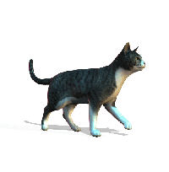



Защита проекта
«Штрафы за милосердие»
Выполнили: ученики 6 «К» класса гимназии
№ 1505 г. Москвы
Хрипунова Карина, Пасхина Виктория.
Бездомные кошки – КОРМИТЬ или НЕ КОРМИТЬ???
Консультант по проекту:
Пузанкова Нина Владимировна
Москва
2020

Slide 2

Формулировка проблемы (актуальность)
Кормить или не кормить бездомных животных? Этот вопрос извечно стоит между возмущенными жителями домов, которые считают "хвостатых бомжей" источниками антисанитарии и всевозможных болезней, с другой стороны зоозащитники, которые призывают к милосердию и гуманному отношению ко всему живому.
Губернаторы и мэры российских городов вводят штрафы от 500 до 2500 рублей за кормление бездомных животных (большинство этих штрафов касаются кошек) мотивируя это тем, что:
- если кормить бездомных кошек, то их расплодится еще больше, и количество бездомных животных увеличится;
-кошки являются разносчиками разных болезней;
-бездомные кошки-источники антисанитарии.

Slide 3

Цель проекта
Выразить наше мнение, о том, что штрафы за милосердие и гуманное отношение к бездомным животным вводятся необоснованно, и надо решать проблему бездомных животных другими путями.
Привлечь внимания к проблеме, с целью недопущения распространения подобных инициатив до крупных городов.
Воспитание в человеке гуманного отношения к животным.

Slide 4

Формат продукта
Буклет «Правила кормления бездомных кошек в городской среде».
Буклет предназначен для информирования жителей близлежащих домов к «Кошачьей площадке» и будет развешан на досках объявлений у подъездов.
Презентация «Штрафы за милосердие» для размещения в Интернет-пространстве и проведения занятия.

Slide 5

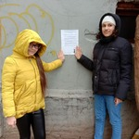
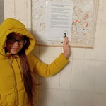
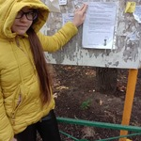
Буклет

Slide 6
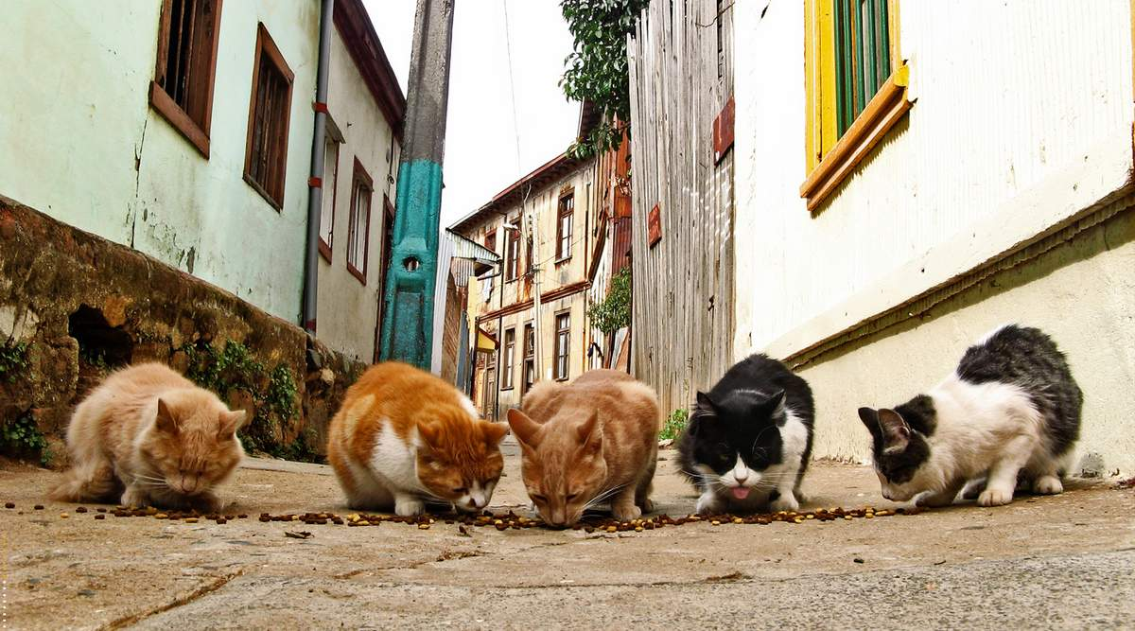
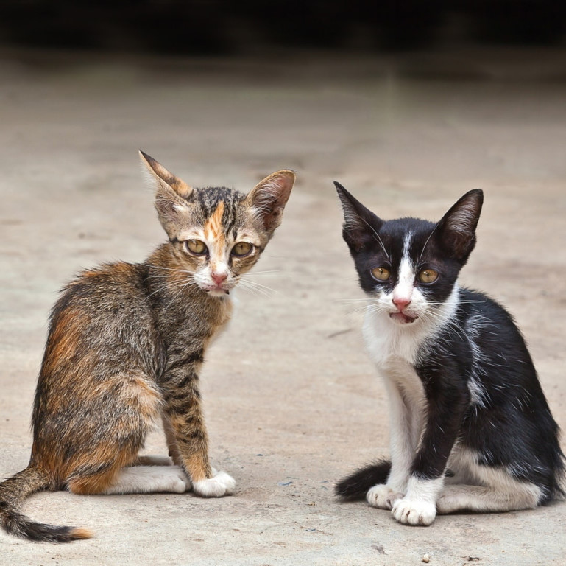
Проект «Штрафы за милосердие»
Выполнили: ученики 6 «К» класса гимназии
№ 1505 г. Москвы
Хрипунова Карина, Пасхина Виктория.
Бездомные кошки – КОРМИТЬ или НЕ КОРМИТЬ???
Консультант по проекту:
Пузанкова Нина Владимировна
Москва
2020

Slide 7

Задачи проектной работы
Проанализировать данные наблюдения за бездомными кошками на 3-х городских объектах на протяжении 5 лет и личный опыт волонтёрской помощи бездомным животным.
Сравнить полученные данные по средней продолжительности жизни бездомных кошек с данными, полученными от независимых источников (общедоступные Интернет-ресурсы).
По ресурсам Интернета изучить, какие эпидемии возникали с начала 20-го века, и кто являлся разносчиком этих эпидемий. Доказать, что бездомные кошки никогда не являлись разносчиками эпидемий.
Составить рекомендации в виде буклета, как кормить бездомных кошек и при этом не допустить антисанитарии и недовольства жителей. Разместить буклет на досках объявлений домов, ближайших к «кошачьей площадке».
Разместить презентацию проекта в Интернете (Инстаграм, Фейсбук) для привлечения внимания к проблеме незаконных штрафов за кормление бездомных животных.

Slide 8
Исследование увеличения популяции
Таблица 1
№ | Год | Было Кошек, шт. | Родилось Котят, шт. | Кошки поте ряшки +подброшен-ные котята, шт | Всего котят и кошек,шт | Осталось в живых кошки+котята, шт | Из них пристроено кошки+котята,шт | Осталось кошек и котят, шт
1 | 2016 | 8 | 12 | 0 | 20 | 6+3 | 0+3 | 6
2 | 2017 | 6 | 16 | 0+3 | 25 | 5+12 | 0+12 | 5
3 | 2018 | 5 | 9 | 2+0 | 16 | 6+3 | 2+2 | 4+1
4 | 2019 | 5 | 17 | 0 | 22 | 5+10 | 0+5 | 5+4+1(кот)
5 | 2020 | 9 | 17 | 0+1 | 27 | 8+4 | 0+3 | 8+1(котенок)
Статистика проводилась только по взрослым (старше 1 года) кошкам, коты в эксперименте не участвовали.
Все котята старше 2 месяцев ( на самом деле их рождалось больше, но кошки приводили их в этом возрасте, когда они переходили на твёрдую пищу)
Выводы:
1. Кормление бездомных животных не приводит к увеличению их численности.
2. Никакие природные аномалии (дождливое лето, холодная осень, тёплая зима и даже пандемия не повлияли на численность бездомных кошек на исследуемой территории крупного мегаполиса.
3. В природе существует естественный отбор, благодаря чему сохраняется РАВНОВЕСИЕ В ПРИРОДЕ.

Slide 9
Определение средней продолжительности жизни бездомных взрослых (старше 1 года) кошек в условиях мегаполиса
Таблица 2
Кошки | Количество прожитых лет
Кошка 1 | 1
Кошка 2 | 2
Кошка 3 | 4
Кошка 4 | 6
Кошка 5 | 9
Средняя продолжительность жизни | 4,4
Вывод:
Средняя продолжительность жизни бездомных взрослых кошек ( 4-5 лет) подтвердилась

Slide 10
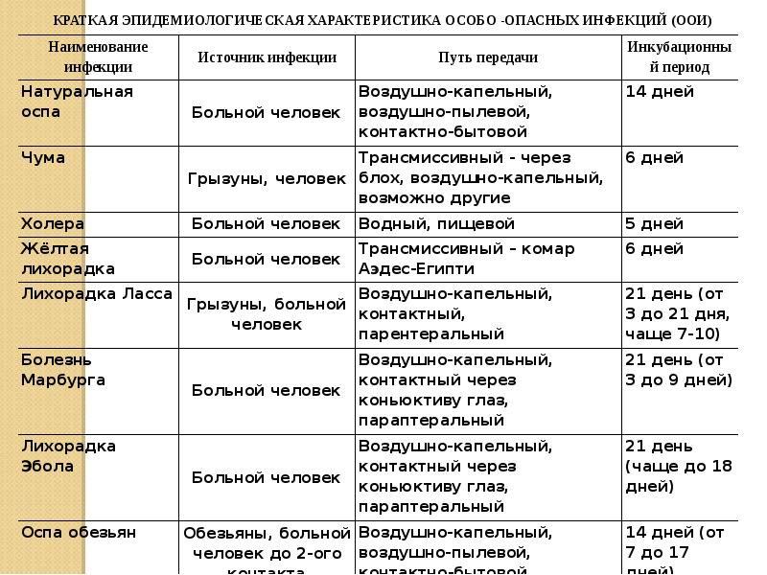
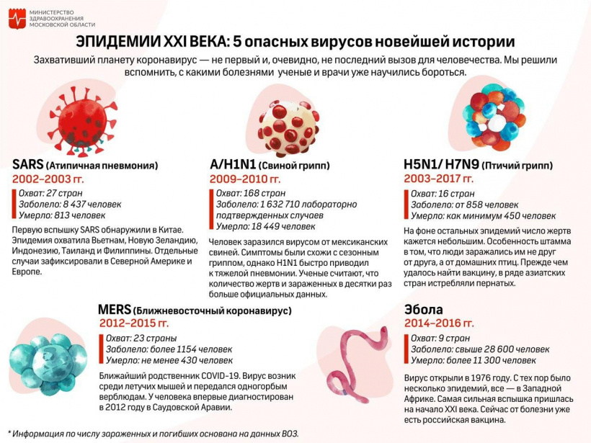
Эпидемии 20-21 века. Кто передал вирус человеку ?
Домашняя птица
Болезнетворные микроорганизмы
Свиньи
Грызуны, обезьяны, человек
Летучие мыши
Летучие мыши
Вывод: Кошки никогда не являлись разносчиками эпидемий.

Slide 11
Буклет

Slide 12

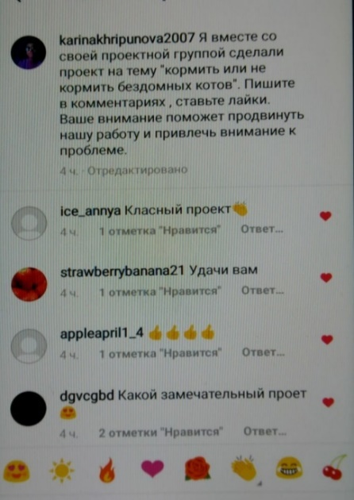
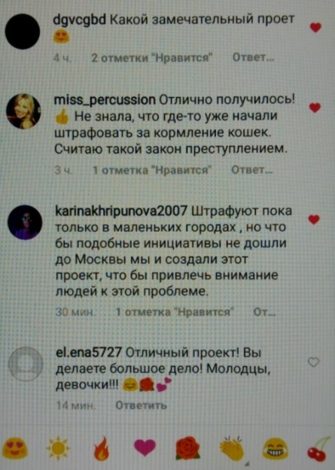
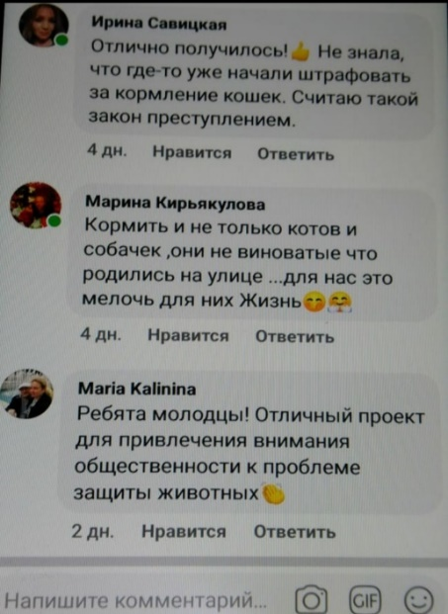
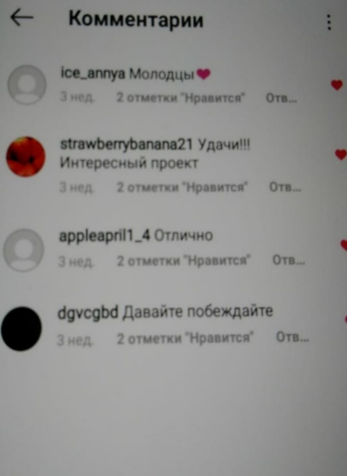
Если вы хотите выразить свое отношение к затронутой теме, если вы неравнодушны к проблеме бездомных животных и вам понравился наш проект, ставьте лайки, пишите в комментариях.
Инстанграм: karinakhripunova2007
vika.paskhina
Фейсбук: Карина Хрипунова

Slide 13

Критерии оценки результата
График выполнения проекта соблюден, все члены группы принимали участие в его создании. Все задачи проекта выполнены. Проект был актуален, полезен, интересная презентация и подача информации. Проект вызвал интерес в Интернет пространстве (лайки, подписи, комментарии).
Оценка 5
График выполнения проекта частично нарушался, но не повлиял на конечный результат работы. Не все члены группы принимали участие в создании проекта. Все задачи проекта выполнены. Проект был актуален, полезен, но презентация и подача информации не произвела впечатление на комиссию. Проект не вызвал интерес в Интернет пространстве.
Оценка 4
График выполнения проекта постоянно нарушался, что повлияло на конечный результат работы. Не все члены группы принимали участие в создании проекта. Не все задачи проекта выполнены. Проект был не актуален, не полезен, презентация и подача информации не произвела впечатление на комиссию. Проект не вызвал интерес в Интернет пространстве.
Оценка 3
Проект не выполнен
Оценка 2

Slide 14


Спасибо за внимание…

